Slide 1
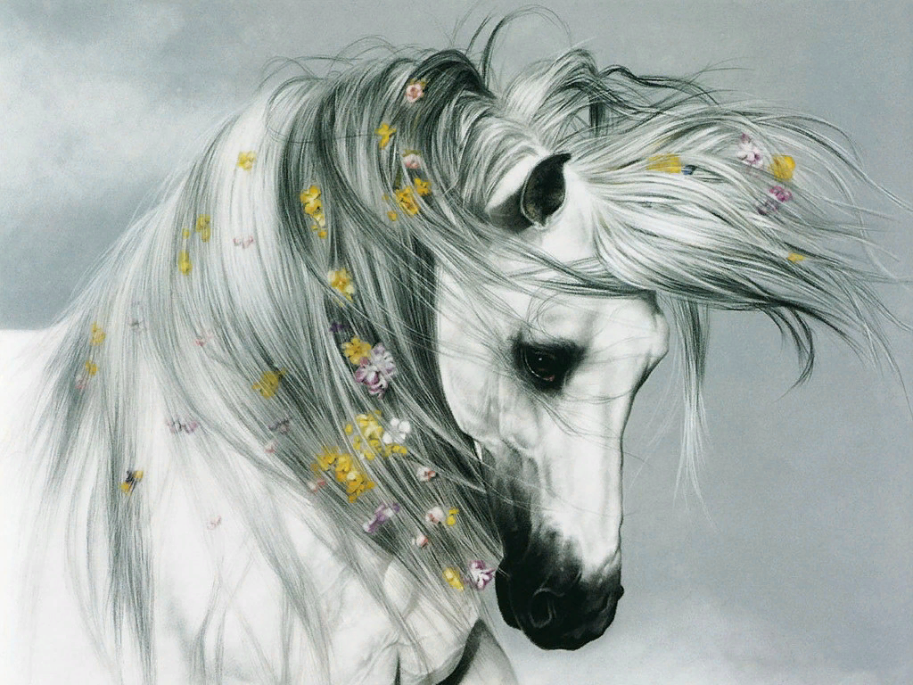
Лошади –
особые
создания
природы
Сказ о лошадях для учащихся 5-9 классов
Автор:
Ольга Михайловна
Степанова
учитель английского языка
МБОУ «Цивильская СОШ №1
имени Героя Советского Союза М.В. Силантьева»
города Цивильск Чувашской Республики
2018

Slide 2
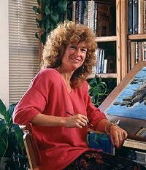
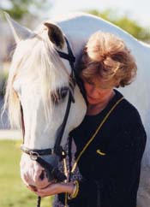
В презентации использованы картины от Лесли Харрисон

Slide 3
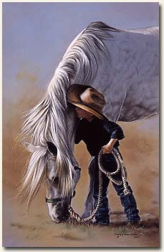
"Конюшня - это храм, а лошадь - божество в нем."
/Так говорят англичане/

Slide 4
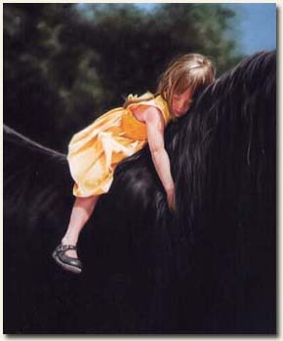
Предки современных лошадей — небольшие животные размером не больше лисы, ползали по лесам Северной Америки более 50 миллионов лет назад.

Slide 5
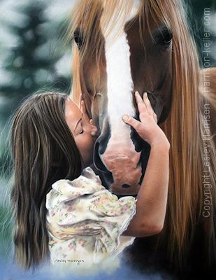
Когда окаменелости этого животного были обнаружены современными археологами, они назвали его Eohippus — «лошадь рассвета» и высказали предположение, что именно с этого животного началась эволюционная цепь, которая в конечном итоге привела к современным лошадям.

Slide 6
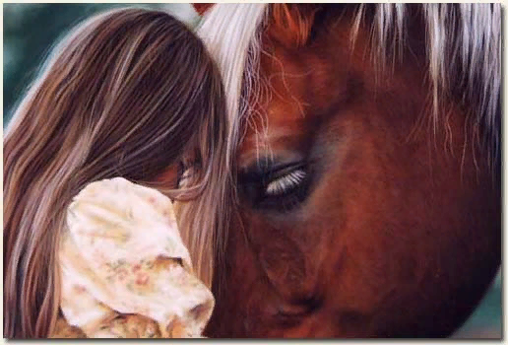
Лошади несутся и скачут, захватывая наши мысли и сердца. Они внесли больший, чем другие животные, вклад в нашу историю. Благодаря лошадям, одержано немало блистательных побед в воинских сражениях. Лошади помогли исследователям сделать тысячи открытий, в корне изменивших жизнь и быт человечества.

Slide 7
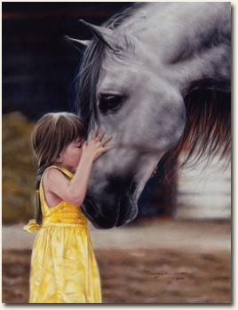
Современные лошади не участвуют в боевых сражениях, но их вклад в развитие нашего общества невозможно недооценить. Занятия с больными детьми, людьми в инвалидных креслах, или сельскохозяйственные работы — все они весомы и значимы.

Slide 8
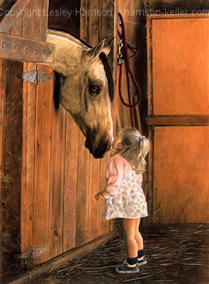
Говорить о лошадях можно бесконечно, воспевая их красоту, ум и прочие достоинства. Про лошадей много прекрасных цитат и пословиц, как , к примеру, «Лошадь человеку – крылья»»

Slide 9
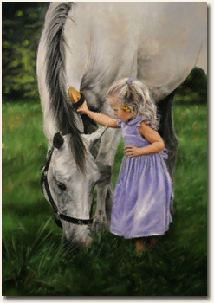
Прекрасна лошадь, в стойле стоящая,
Прекрасна лошадь, по лугу летящая,
Прекрасен табун, в поле пасущийся,
Прекрасен жеребёнок, по поляне несущийся...
Лошадь, природы созданье чудесное,
С тобой единение чувствую тесное...
Четыре копыта, подковы несущие,
Мягкие губы, сахар берущие...
Глаза лошадиные в душу заглянут,
От глаз лошадиных печали увянут.
/Вера Вдовина/

Slide 10
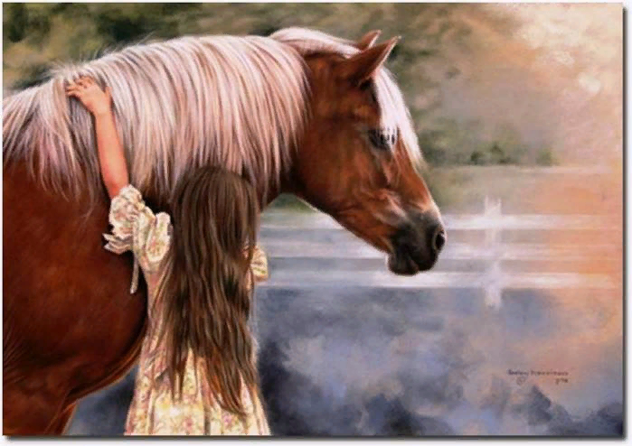
Томас Майкл Мур:
«Лошадь - это поэзия в движении!»

Slide 11
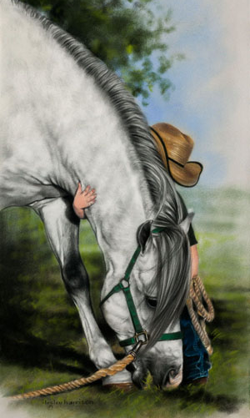
"...Лошади знают , что такое дружба.Они понимают , что такое разлука... " Р.Казакова

Slide 12
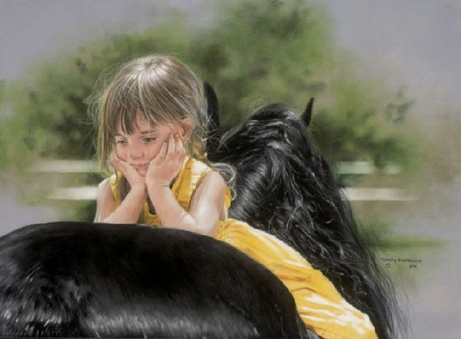
"Земной рай можно найти в книгах премудрости, на спине лошади ..."
/Арабская пословица/

Slide 13
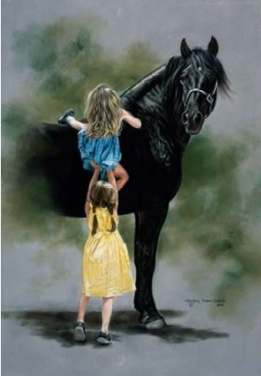
"Пожалуй, только скачка на коне позволяет, не отрываясь от земли, ощутить счастье полета... Отличная эмоциональная зарядка - усталости как не бывало."
/В.В.Горбатко, летчик-космонавт./

Slide 14
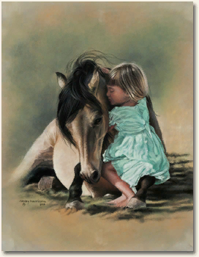
Господь, сотворив лошадь, сказал ей: «С тобой не сравнится ни одно животное; все земные сокровища лежат между твоими глазами. Ты будешь топтать моих врагов и возить моих друзей. С твоей спины будут произносить мне молитвы. Ты будешь счастлива на всей земле, и тебя будут ценить дороже всех существ, потому что тебе будет принадлежать любовь властелина земли. Ты будешь летать без крыльев и разить без меча…».
/Арабская легенда/

Slide 15
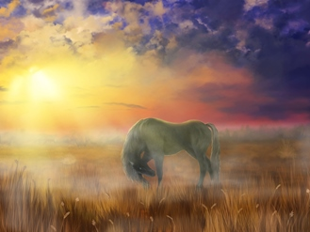
Это Скорость. Это Грация. Это Сила. Лошади — поистине совершенные животные. Мы, люди, смотрим на них с непредельным восхищением. Мы заворожено следим за их бегом по полям. Мы приходим в конюшни, чтобы быть к ним поближе. Мы увековечиваем их на холстах картин. Мы не мыслим своей жизни без лошадей.

Slide 16
Лошади - особое чувство. Любите их и дружите с ними!

Slide 17
Источник:
Лошади – это … https://happy-horses.ru/loshadi-eto/
Лучшие цитаты и высказывания о лошадях http://diamond-horse.com/news/2015/03/02/luchshie-czitatyi-i-vyiskazyivaniya-o-loshadyax/
Изображения взяты на сайте http://yandex.ru
Условия использования сайта https://yandex.ru/legal/fotki_termsofuse/

